Slide 1
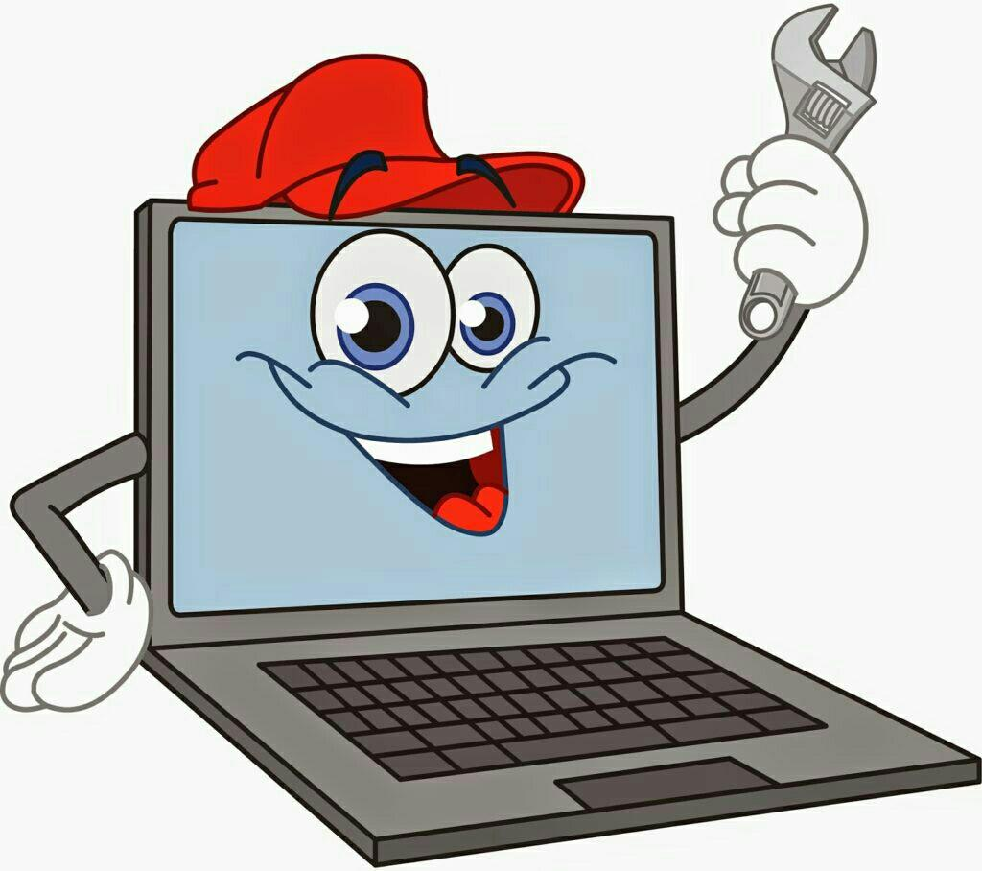
Государственное профессиональное образовательное учреждение
«Анжеро-Судженский педагогический колледж
«Роль компьютера для воспитателя ДОУ»
Выполнила: студентка 341 группы
Бухнер Алина

Slide 2

Что такое информационные технологии?
Информационные технологии (ИТ, также — информационно-коммуникационные технологии[1][2]) — процессы, методы поиска, сбора, хранения, обработки, предоставления, распространения информации и способы осуществления таких процессов и методов.

Slide 3
Задачи использования ИКТ
Повышать профессиональное мастерство через применение информационно-коммуникационных технологий.
Внедрять ИКТ в совместную деятельность педагога и детей.
Использовать ИКТ в работе с родителями для повышения компетентности в вопросах воспитания детей.
Одним из важнейших факторов, влияющих на профессионализм воспитателя, является самообразование.

Slide 4

ИКТ как средства для улучшения освоения изучаемого материала дошкольниками
Для педагога важно помнить, что каждый ребёнок это – личность и его способности развиваются в той деятельности, в которой он занимается по собственному желанию и с интересом. Следовательно, необходимо выбирать такие технологии, которые давали бы возможность — это осуществить. Я считаю, что ИКТ являются таким средством, так как открывают перед воспитателем безграничные возможности для эффективной творческой работы.

Slide 5
Использование ИКТ в работе с родителями
Какие преимущества получают родители от группового сайта?
Во-первых, имеют возможность следить за жизнью группы, садика. Во-вторых, сайт позволяет лучше узнать воспитателей и специалистов детского сада, могут получить от них необходимую консультацию. А дома вместе с ребёнком всегда интересно заглянуть на сайт садика, посмотреть вместе новые фотографии, выслушать сообщение ребёнка о прошедших событиях. Используя ИКТ в работе с родителями, оно даёт большие преимущества:
Электронную почту для обмена мнениями без затраты времени;
Информация изучается родителями в удобное для них время;
Возрастают потоки информации;
Индивидуальный подход в подаче информации.

Slide 6
Мультимедийные технологии
Использование мультимедийных презентаций в работе с детьми позволяет образовательный процесс сделать более ярким, эмоциональным, с привлечением большого иллюстративного материала, с использованием звуковых эффектов и видеозаписей. Таким образом, можно выделить два главных достоинства презентаций – интерактивность, то есть способность выполнять определенные действия в ответ на действия ребенка, и мультимедийность, то есть, возможность «предъявлять» и тексты, и изображения (в том числе движущиеся), а также воспроизводить звук и музыку. Мультимедийность облегчает процесс запоминания, позволяет сделать образовательную деятельность более интересной и динамичной, «погрузить» ребенка в определенную обстановку, создать иллюзию соприсутствия, сопереживания, содействует становлению объемных и ярких представлений. Однако при этом важно не забывать о том, что компьютер должен только дополнять педагога, а не заменять его. Нельзя слишком часто использовать Мультимедийные технологии, так как при частом использовании ИКТ у детей теряется особый интерес к таким занятиям.

Slide 7
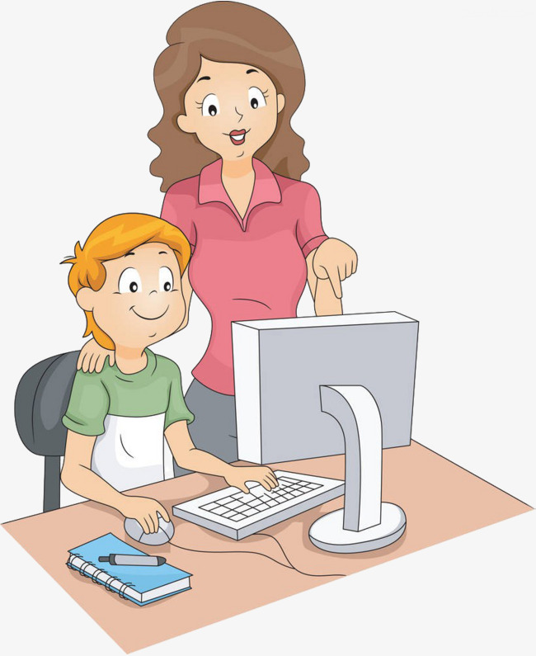
Преимущества использования ИКТ
Внедрение ИКТ в воспитательно-образовательный процесс детского сада имеет много преимуществ, на которых следует остановиться:
• дает возможность расширения использования электронных средств обучения, так как они передают информацию быстрее, чем при использовании традиционных средств;
• позволяют увеличить восприятие материала за счет увеличения количества иллюстративного материала;
• позволяют делать поправки во время занятия, выполнять совместную работу детей во взаимодействии, осуществлять интерактивную взаимосвязь ребенок – педагог;
• использование мультимедийных презентаций обеспечивает наглядность, которая способствует восприятию и лучшему запоминанию материала, что очень важно, учитывая наглядно-образное мышление детей дошкольного возраста;

Slide 8


• одновременно используется графическая, текстовая, аудиовизуальная информация;
• с помощью компьютера можно смоделировать такие жизненные ситуации, которые нельзя или сложно показать на занятии либо увидеть в повседневной жизни (например, воспроизведение звуков животных; природы, работу транспорта и т. д.) ;
• занятия с использованием информационно-коммуникационных технологий побуждает детей к поисковой и познавательной деятельности, включая и поиск в сети Интернет самостоятельно или вместе с родителями;
• высокая динамика занятия способствует эффективному усвоению материала, развитию памяти, воображения, творчества детей;
• предоставляет возможность индивидуализации обучения

Slide 9

Условия внедрения информационных технологий в ДОУ
Одно из главных условий внедрения информационных технологий в ДОУ – с детьми должны работать специалисты, знающие технические возможности компьютера, имеющие навыки работы с ними, четко выполняющие санитарные нормы и правила использования компьютеров, владеющие методикой приобщения дошкольников к новым информационным технологиям. Учитывая это, первостепенной задачей в настоящее время становится повышение компьютерной грамотности педагогов, освоение ими работы с программными образовательными комплексами, ресурсами глобальной компьютерной сети Интернет для того, чтобы в перспективе каждый из них мог использовать современные компьютерные технологии для подготовки и проведения занятий с детьми на качественно новом уровне.

Slide 10
Плюсы и минусы использования ИКТ в ДОУ
Плюсы использования ИКТ в ДОУ
Приоритеты ИКТ перед старой системой подачи материала
• Фото, карточки, картинки устаревают физически, их хранение требует много места, поиск отнимает много времени.
• ИКТ картинки легко восстанавливаемы, их легко перемещать, практически любую иллюстрацию можно найти в интернет
Виртуальные экскурсии, например, в Эрмитаж, позволяют очутиться в другом месте, не выходя из помещения.
Минусы использования ИКТ в ДОУ
Однако могут возникнуть и проблемы при применении ИКТ в воспитательно-образовательном процессе, такие как:
• Перенасыщение мероприятий анимацией, слайдами, перегруженность рисунками;
• Недостаточная оснащенность ДОУ технической аппаратурой;
• Педагог может не обладать достаточной квалификацией для работы с компьютером

Slide 11

СанПиН 2.4.1.3049-13, в работе с детьми, рекомендации по использованию ИКТ:
По требованиям СанПиНа образовательная деятельность с использованием компьютера предполагает для детей 5 лет – не более 10 минут, для детей 6-7 лет - не более 15 минут.
Образовательную деятельность с использованием компьютера для детей 5-7 лет следует проводить не более одного раза в течение дня и не чаще трех раз в неделю. В конце занятия проводить гимнастику для глаз.
Правильно определять дидактическую роль и место ИКТ в образовательной деятельности.
Нельзя использовать мультимедийные технологии на каждом занятии. При частом использовании ИКТ у детей теряется особый интерес к таким занятиям.

Slide 12
Спасибо за внимание!!!

